Slide 1

МОАУ «СОШ № 5 г. Орска
(дошкольные группы)
«Сотрудничество детского сада и семьи в рамках трудового воспитания детей»
Выполнила: воспитатель Иванищева Алеся Владимировна

Slide 2

Приказ Министерства образования и науки Российской Федерации (Минобрнауки России) от 23 ноября 2009 г. N 655 "Об утверждении и введении в действие федеральных государственных требований к структуре основной общеобразовательной программы дошкольного образования" ориентирует нас на активное взаимодействие с родителями, а именно:
• информировать родителей и общественность относительно целей дошкольного образования;
• обеспечить открытость дошкольного образования;
• создавать условия для участия родителей в образовательной деятельности;
• поддерживать родителей в воспитании детей, охране и укреплении их здоровья;
• обеспечить вовлечение семей непосредственно в образовательную деятельность, в том числе посредством создания образовательных проектов совместно с семьёй на основе выявления потребностей и поддержки образовательных инициатив семьи;
• создавать условия для взрослых по поиску, использованию материалов, обеспечивающих реализацию Программы.
https://normativ.kontur.ru/document?moduleId=1&documentId=150064

Slide 3
Понятия «Труд», «Трудовое воспитание»
Труд - это могучий воспитатель, в педагогической системе воспитания А.С. Макаренко.
Основой является именно труд. Но что такое труд- это совсем не то, чем заняты руки ребенка, подростка.
Труд это то, что развивает маленького человека, поддерживает его, помогает ему самоутвердиться.
Трудолюбие и способность к труду не дается от природы, но воспитывается с самого раннего детства.
Труд должен быть творческим, потому что именно творческий труд, делает человека богато духовно.

Slide 4
Труд
____________________________________________________________
Приносить радость
Доставлять счастье
Проявление людей
Трудовое воспитание
совместная деятельность воспитателя и воспитанников
развитие у воспитанников общетрудовых умений и способностей;
психологической готовности к труду,
формирование ответственного отношения к труду и его продуктам, на сознательный выбор профессии.

Slide 5
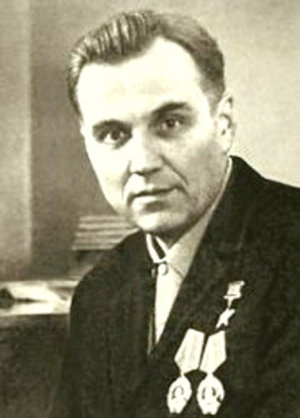
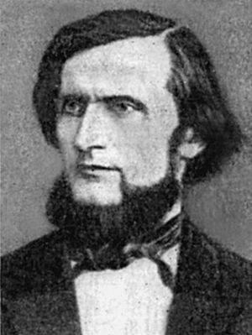
Великие
педагоги
О
Т
Р
У
Д
Е
«Если ребенок вложил частицу своей души в труд людей и нашел в этом труде личную радость, он уже не сможет стать злым, не добрым человеком».
В.А.Сухомлинский
«Возможность труда и любовь к нему – лучшее наследство, которое может оставить своим детям и бедный и богач».
К.Д. Ушинский

Slide 6
Справляется ли сегодня семья с функцией
первоначального трудового воспитания?
-
в современных семьях не отводится ключевая роль;
сконцентрированы скорее на подготовке ребенка к школе;
труд детей не систематичен;
родители не концентрируют внимание детей на труде взрослых;
трудовое воспитание зачастую ограничивается самообслуживанием.
+
значимость трудового воспитания ребенка;
трудовая деятельность в семье,
имеют представления о том, какие трудовые навыки должны быть у ребенка.
ФАКТ - трудовое воспитание может выступать эффективной частью подготовки ребенка к школе.

Slide 7

Работа с родителями

Slide 8
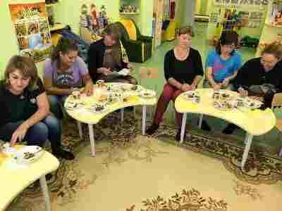
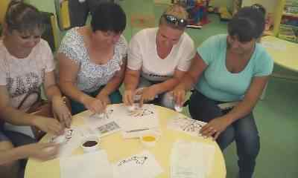
Родительские собрания на тему трудового воспитания детей.

Slide 9
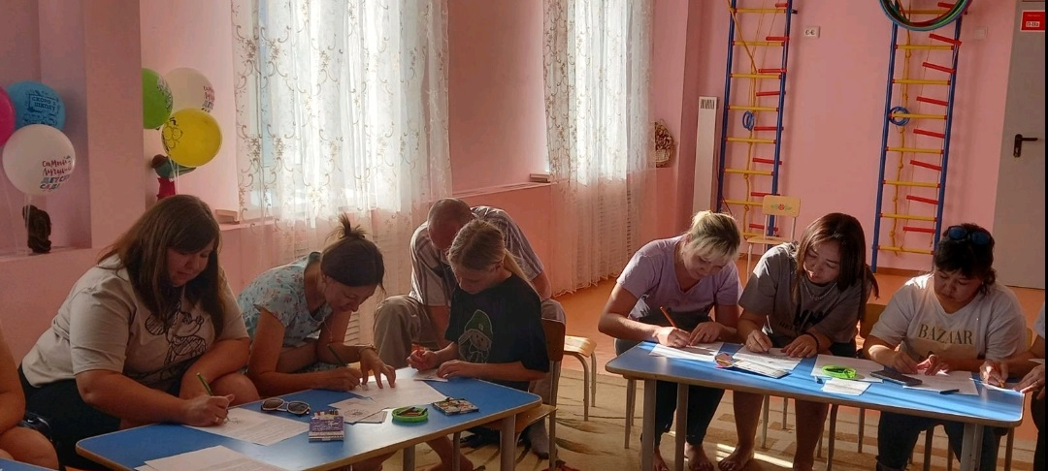
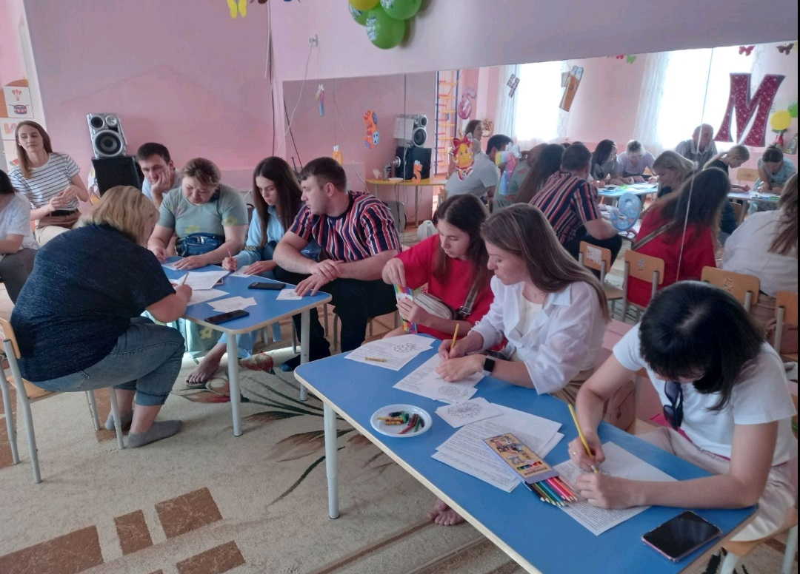

Slide 10
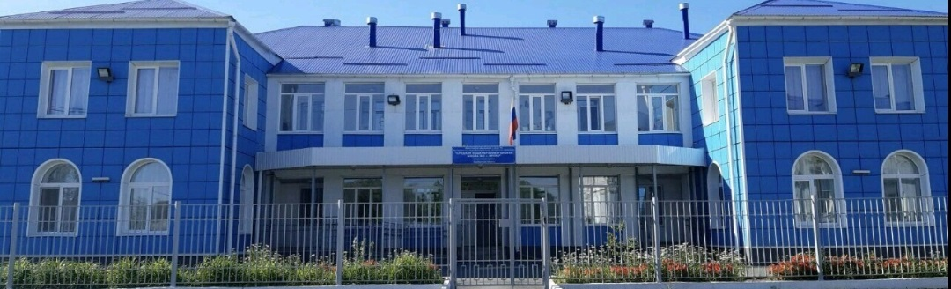
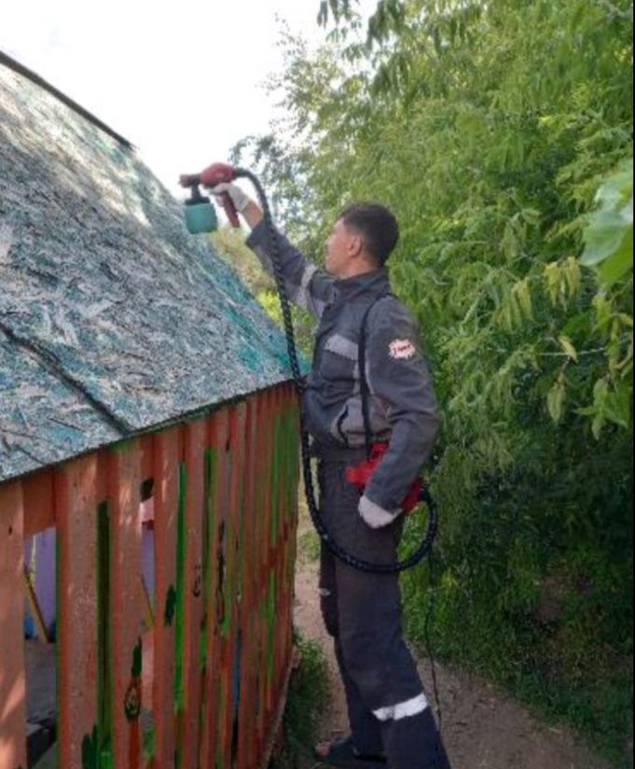
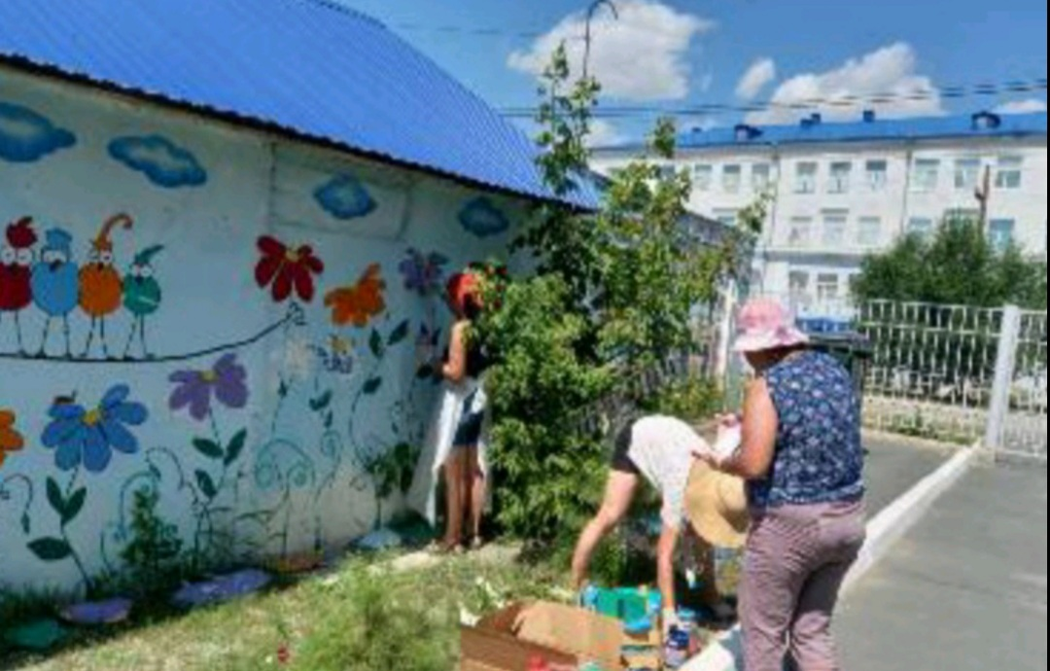
Субботники на участке детского сада.

Slide 11
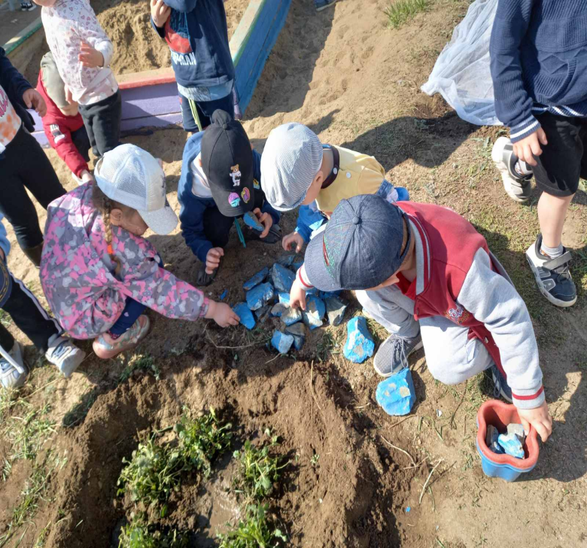
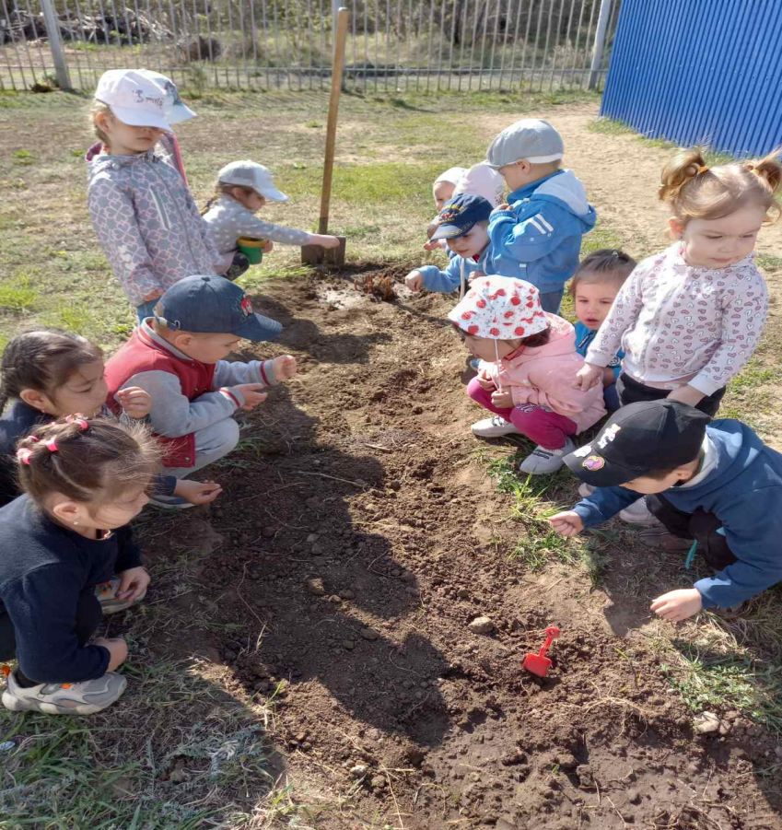
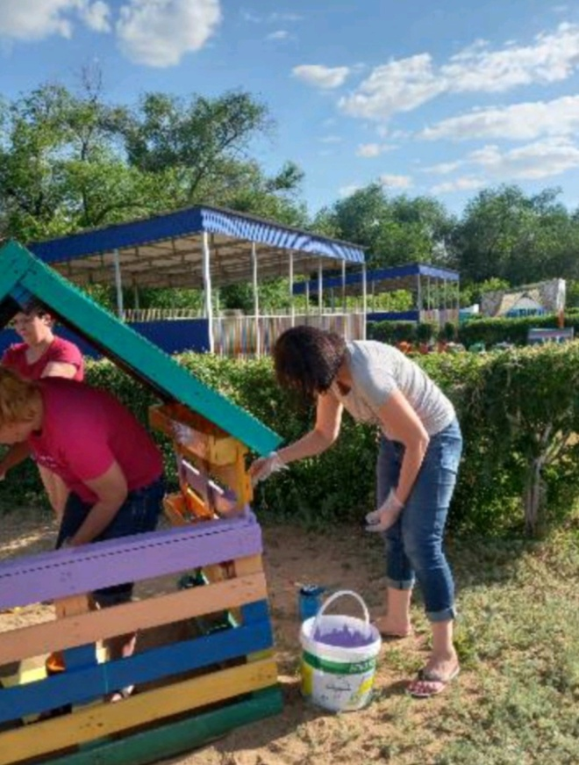
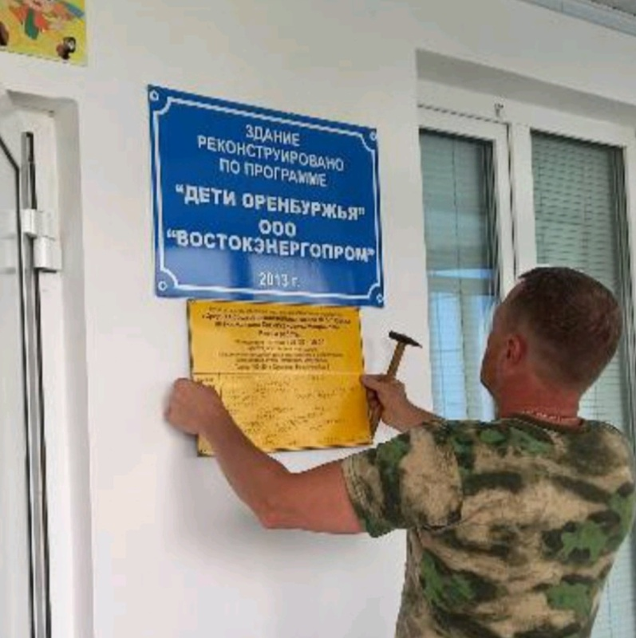
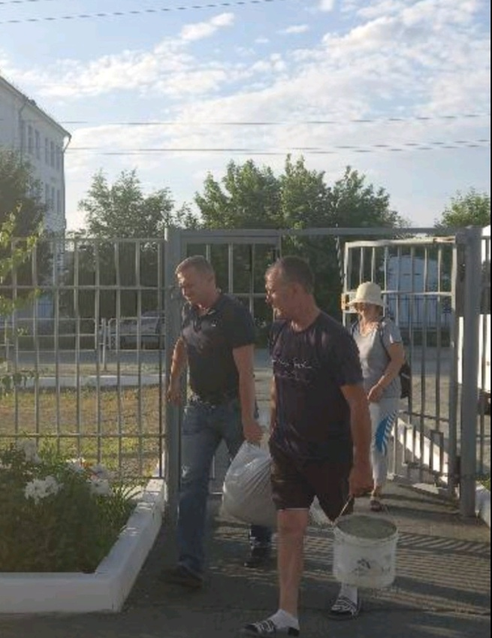

Slide 12
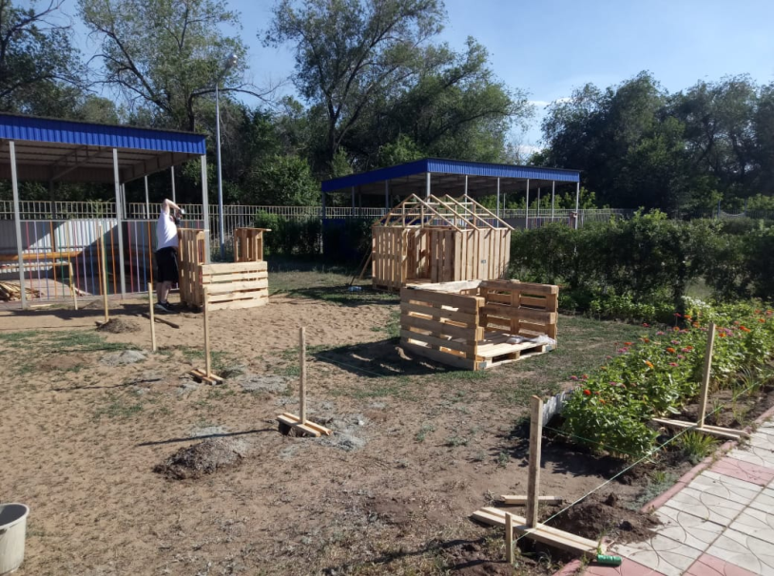
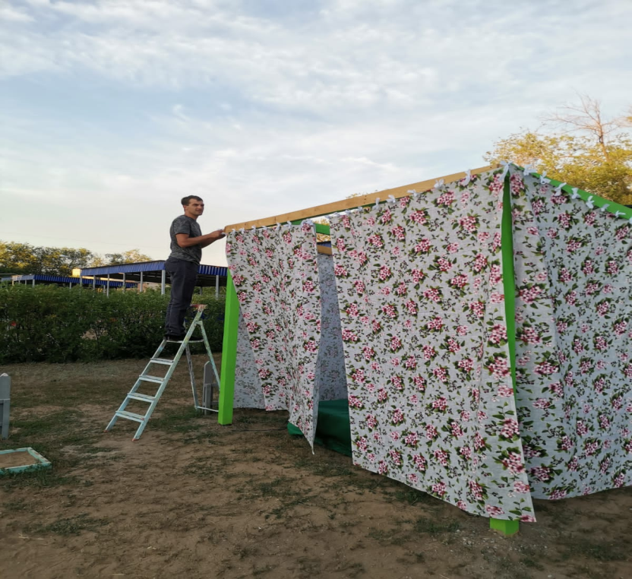
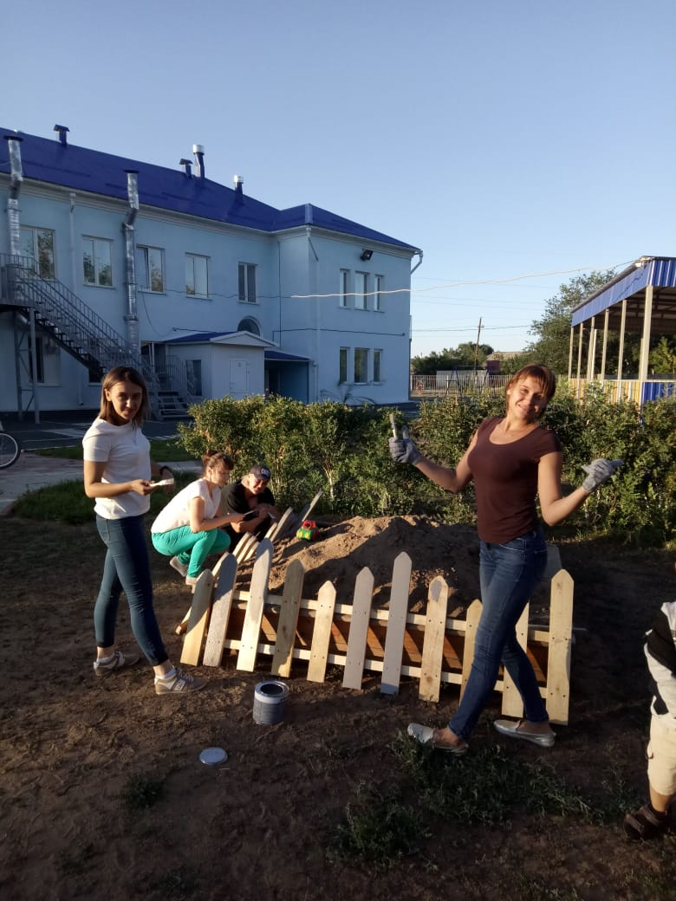

Slide 13

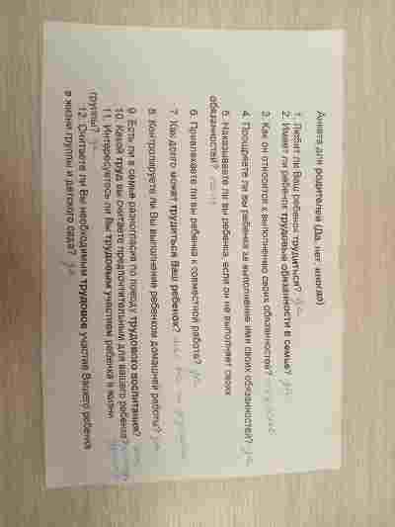
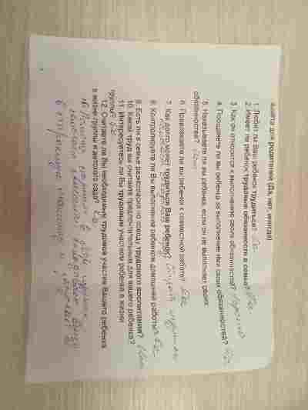
Анкетирование родителей

Slide 14
Уровни понимания родителями вопросов, связанных с воспитанием
ценностного отношения к труду у детей и какие трудовые навыки сформированы в детях в первую очередь дома :

Slide 15
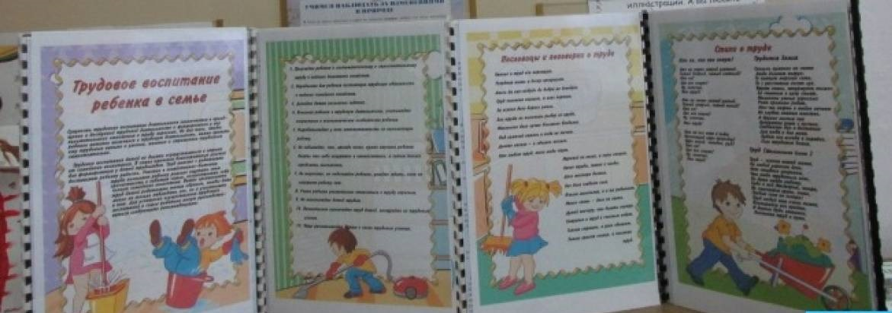



Оформление
родительских уголков.

Slide 16
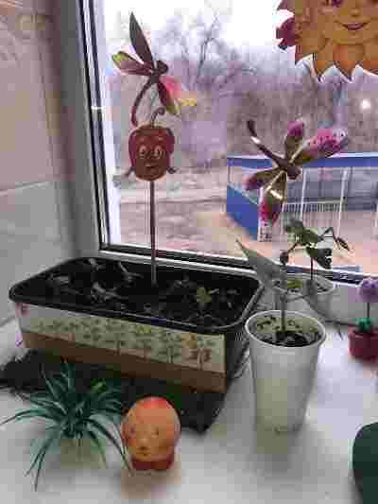
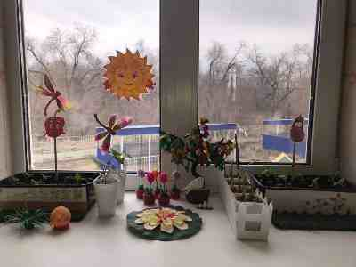
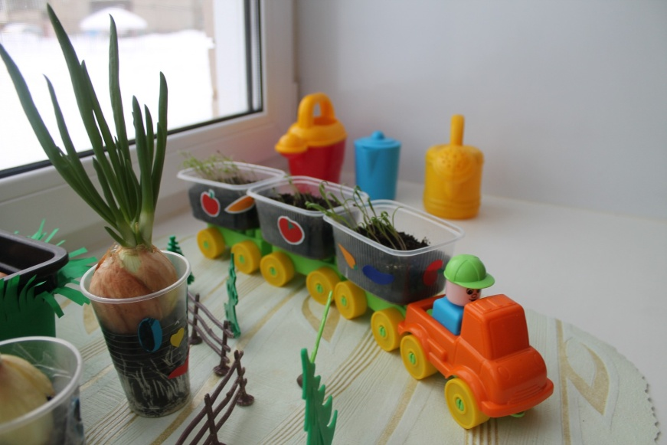
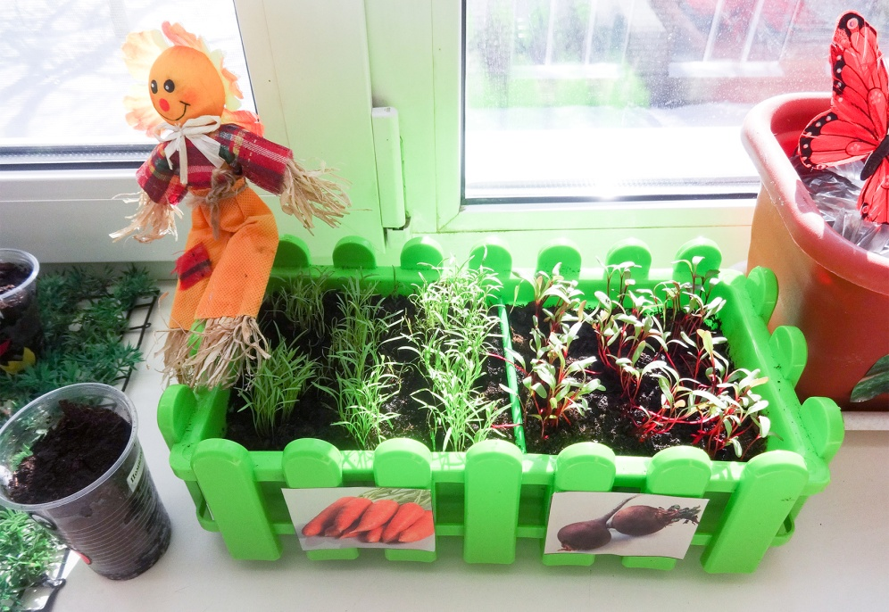
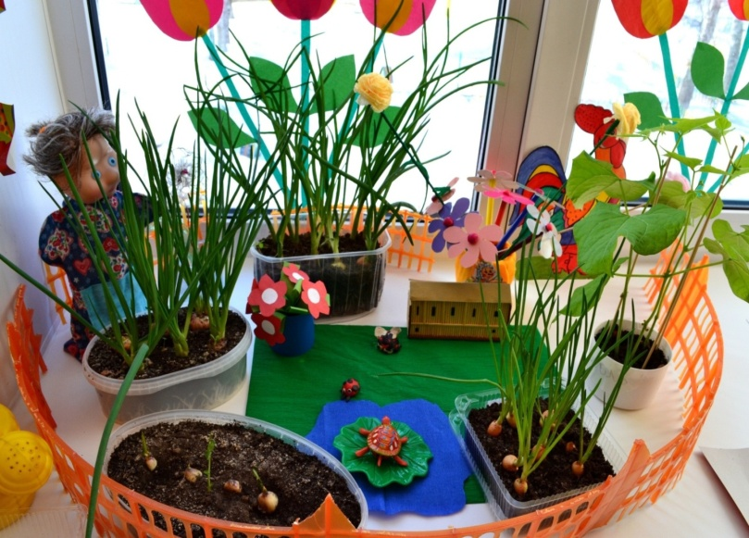
«Огород на окне»

Slide 17
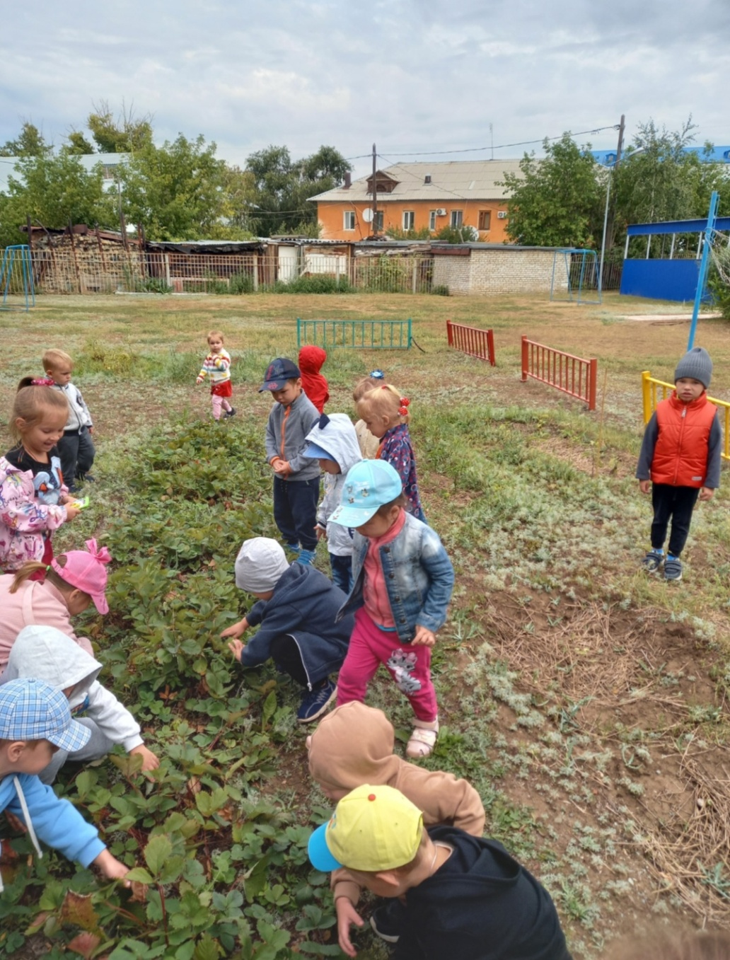
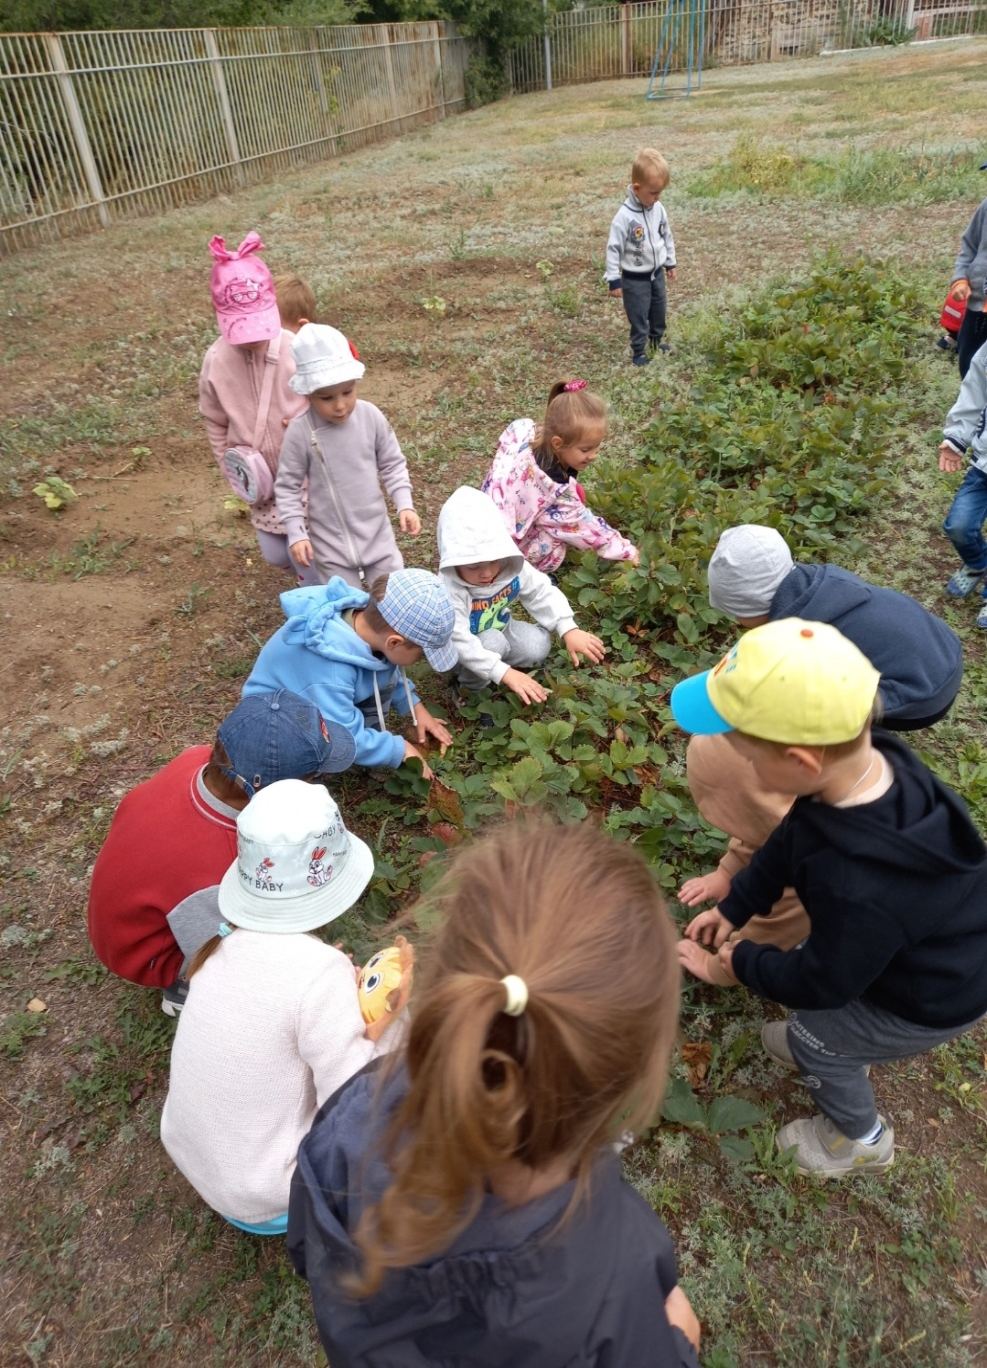

Slide 18
Результатами реализации проекта «Огород на окне» является следующее:
1. Дети понимают простейшие взаимосвязи в природе (если растение не поливать оно может засохнуть и т. п.) В результате практической и опытнической деятельности дети получили необходимые условия для роста растений.
2.Дети и родители привлечены к самостоятельной деятельности по выращиванию растений, они очень активно участвуют в посадке семян, поливке, рыхлению и удобрению растений овощных культур. У них формируется положительное отношение к своему труду и к труду взрослого.
3. По ходу проекта у детей обогащается словарный запас за счет загадок, пословиц, поговорок, сказок, стихов, экологических игр об овощных культурах.
4. Родители отмечают получение положительных эмоции при работе с детьми.
5. Пополнилось оснащение предметно - развивающей среды новыми необходимыми пособиями и материалами, учебно-методической базы по данной проблеме.
6. Проведена беседа с родителями «Огород на окне», консультация для родителей «Огород на подоконнике».
7. Помощь родителей в приобретении инвентаря, посевного материла для огорода на окне.

Slide 19
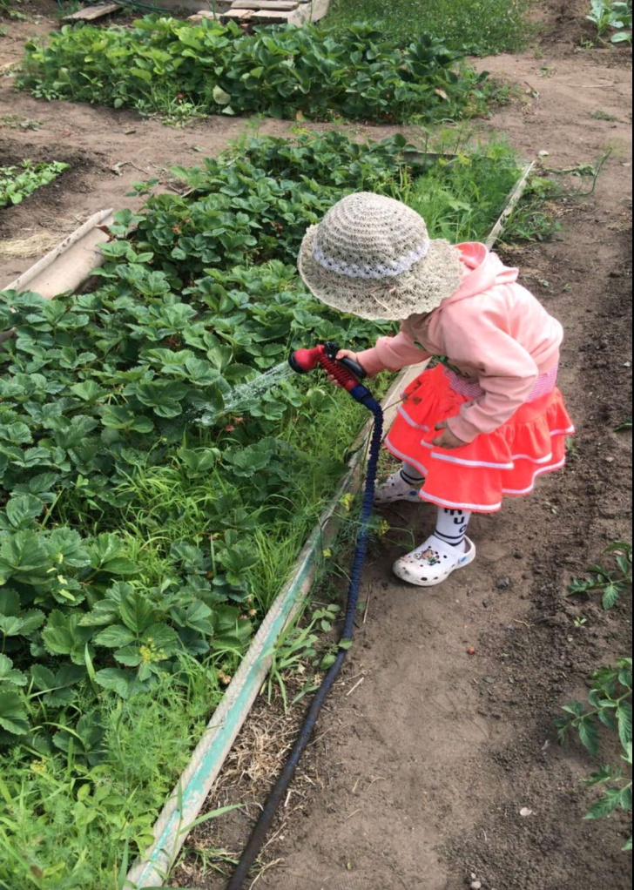
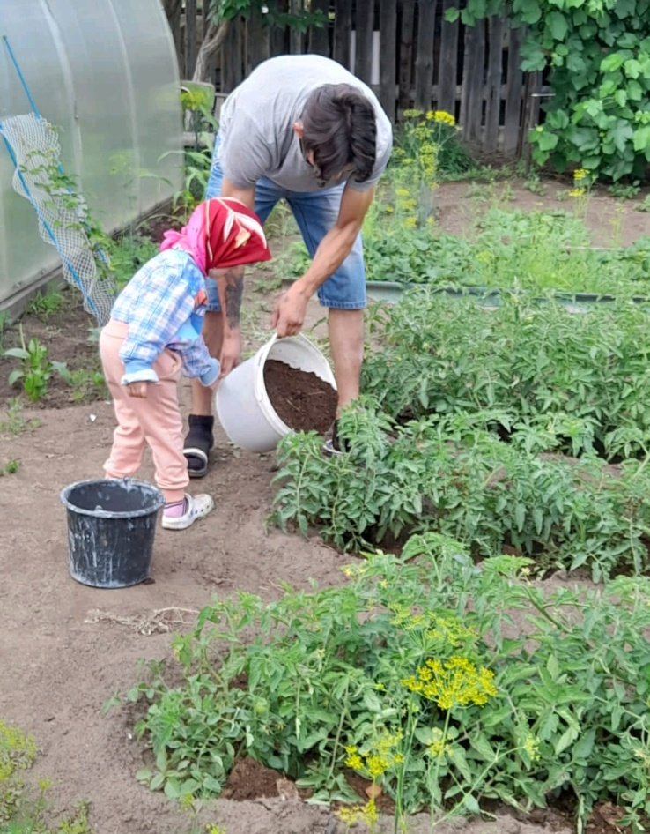
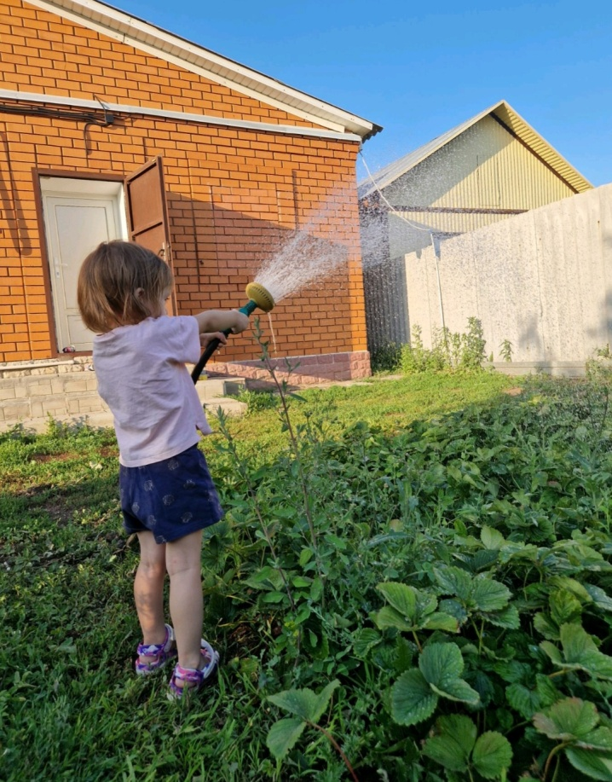
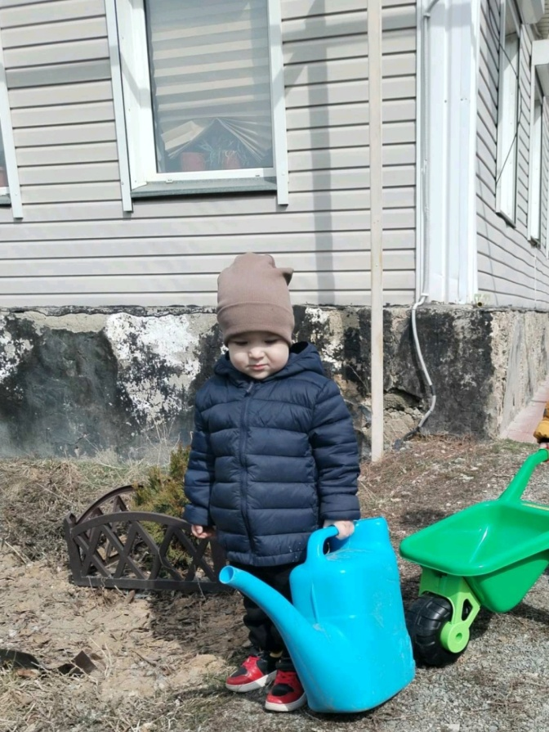

Slide 20
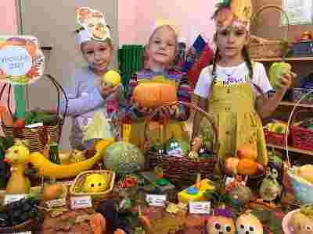
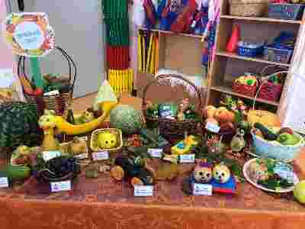
Вернисаж совместного творчества
Дары осени

Slide 21
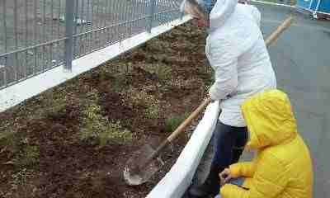
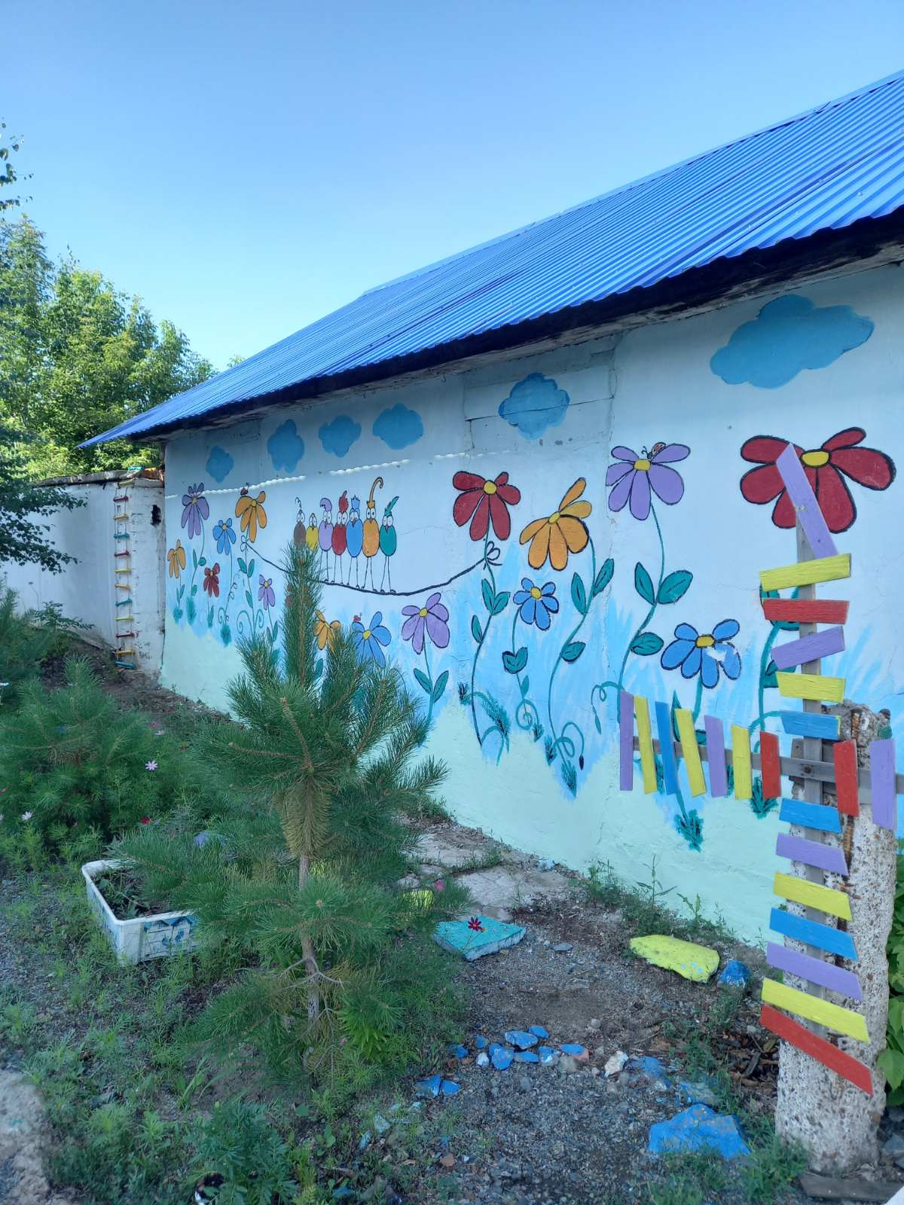
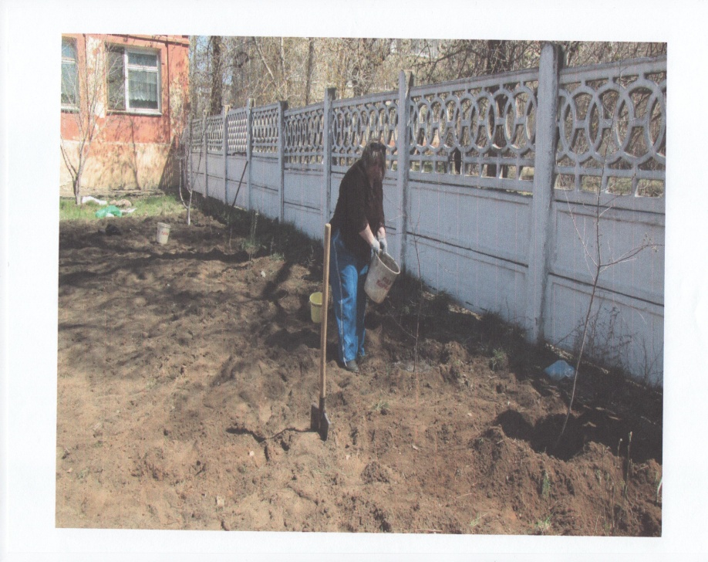
Экологические акции на территории детского сада «Посади дерево»

Slide 22
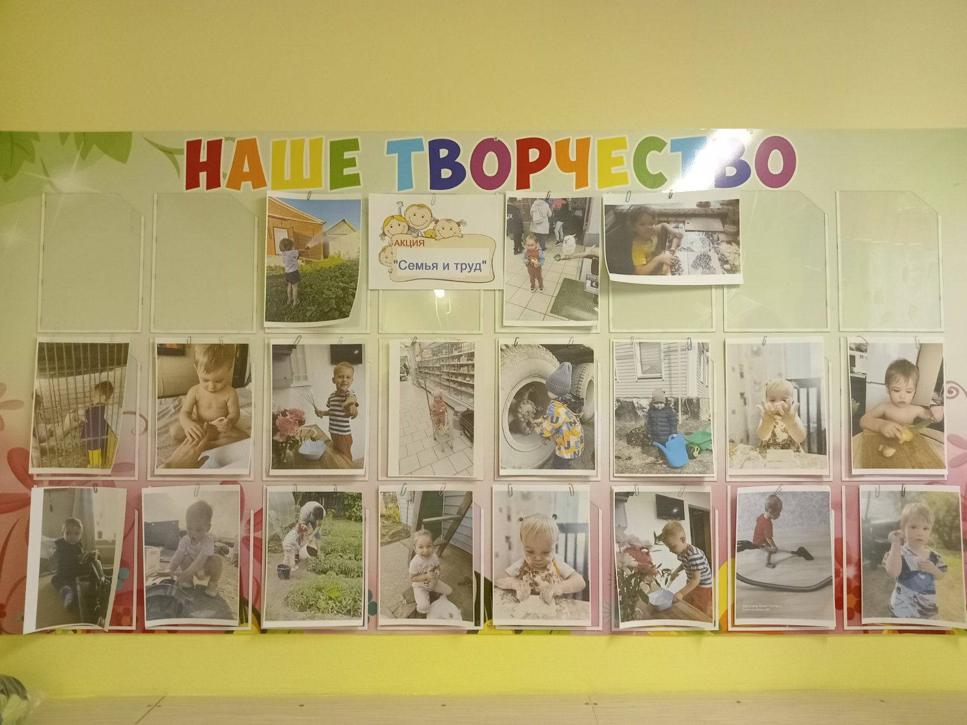
Оформление фотовыставки
«Семья и труд»
Оформление фотовыставок.

Slide 23
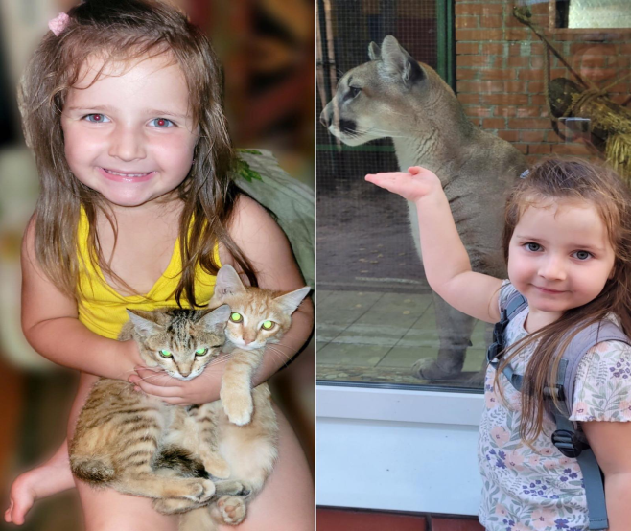
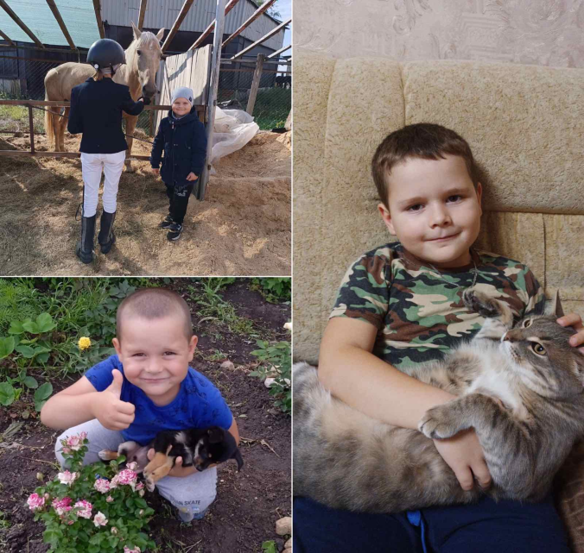
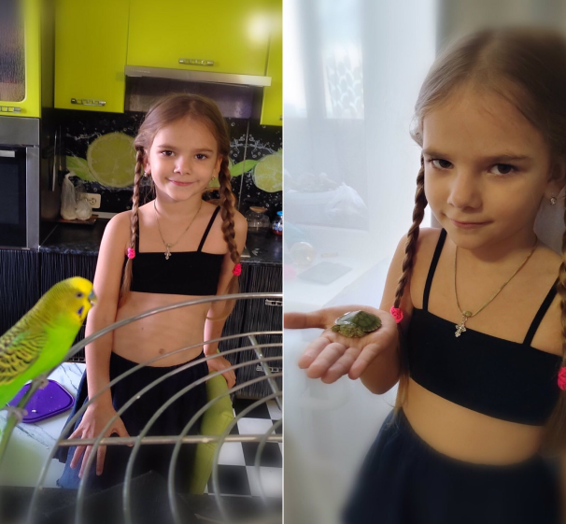
Оформление фотовыставки
«Моё домашнее животное»

Slide 24


Выпуск газет

Slide 25
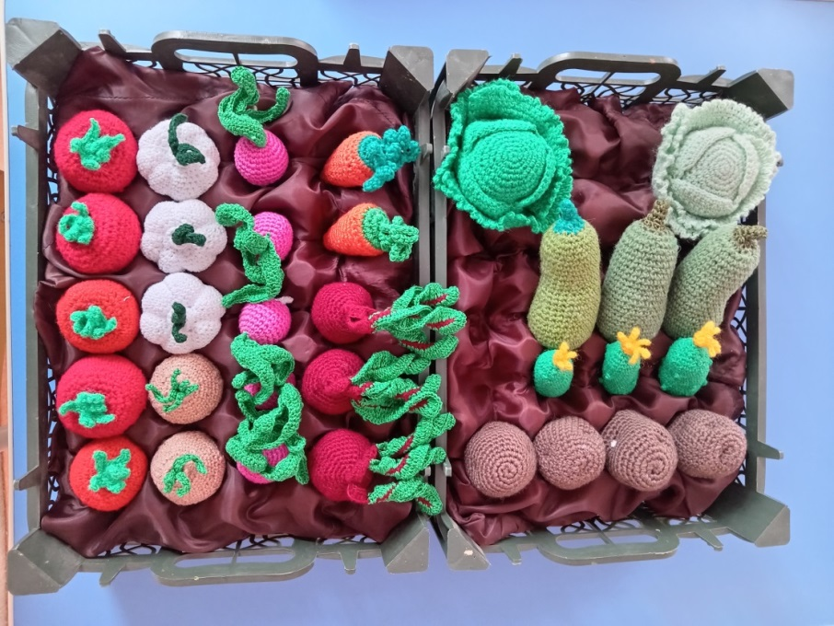
Участие родителей в организации ПРРС по изготовлению пособий
Дидактическая пособие «Овощи на грядке»
Дидактическое пособие: «Овощная грядка» многофункциональное, направленное на решение одновременно нескольких задач предназначено для работы с детьми разных возрастов, позволяют учитывать индивидуальные особенности развития ребенка. Вариации упражнений, да и сами игры не имеет пределов.
Цель: закрепление учебного материала, развитие мелкой моторики, развитие речи, обогащение активного словаря, формирование знаний об овощах
Задачи: данного методического пособия: развивать сенсорные навыки, мелкую моторику рук, память, внимание, логическое и образное мышление, пространственное представление. Обогащать словарный запас, закреплять названия некоторых овощей, учить выделять их характерные свойства: цвет, форму, размер путем зрительного и осязательного обследования; учить детей находить парные предметы.

Slide 26

Заключение
Мы все хотим для наших детей самого лучшего, порой забывая, что лучшее для нас не означает лучшее для ребенка. Уважение личности ребенка, бережное отношение к его интересам, помощь и поддержка, личный пример – оптимальные условия воспитания трудолюбия. Я и наш педагогический коллектив стремимся достичь единства педагогических воздействий на ребенка совместно с семьями воспитанников, что позволит нам добиваться хороших результатов в трудовом воспитании дошкольников

Slide 27

Спасибо за внимание!

